Slide 1



BACKEND
SONGS
Tema: Avance del proyecto final – MVP
Tecnologías: Node.js + Express
Entidad principal: Songs

Slide 2



¿QUÉ QUIERES DESARROLLAR?
Quiero desarrollar un backend donde se puedan almacenar de forma local canciones.
GET
POST
Para listar las canciones registradas en el sistema de forma local.
Para capturar las canciones nuevas. Se enviarán objetos JSON desde Postman.
PUT
DELETE
Actualizar la información de las canciones existentes en el catálogo.
Eliminar las canciones existentes seleccionandolas por su ID único.

Slide 3
¿QUÉ PROBLEMA RESUELVE?
Necesidad de API: Resuelve la falta de un sistema para consultar y administrar un catálogo exclusivo de canciones de Ado.
Centralización: Permite unificar la información básica (nombre, duración, enlace) en un solo lugar.
Base Sólida: Este MVP es la piedra angular para desarrollar el sistema completo en el futuro.
Gestión Personal: Diseñado para administración personal del catálogo.

Slide 4

¿A QUIÉN VA DIRIGIDO?
Personas fanáticas de Ado

Slide 5

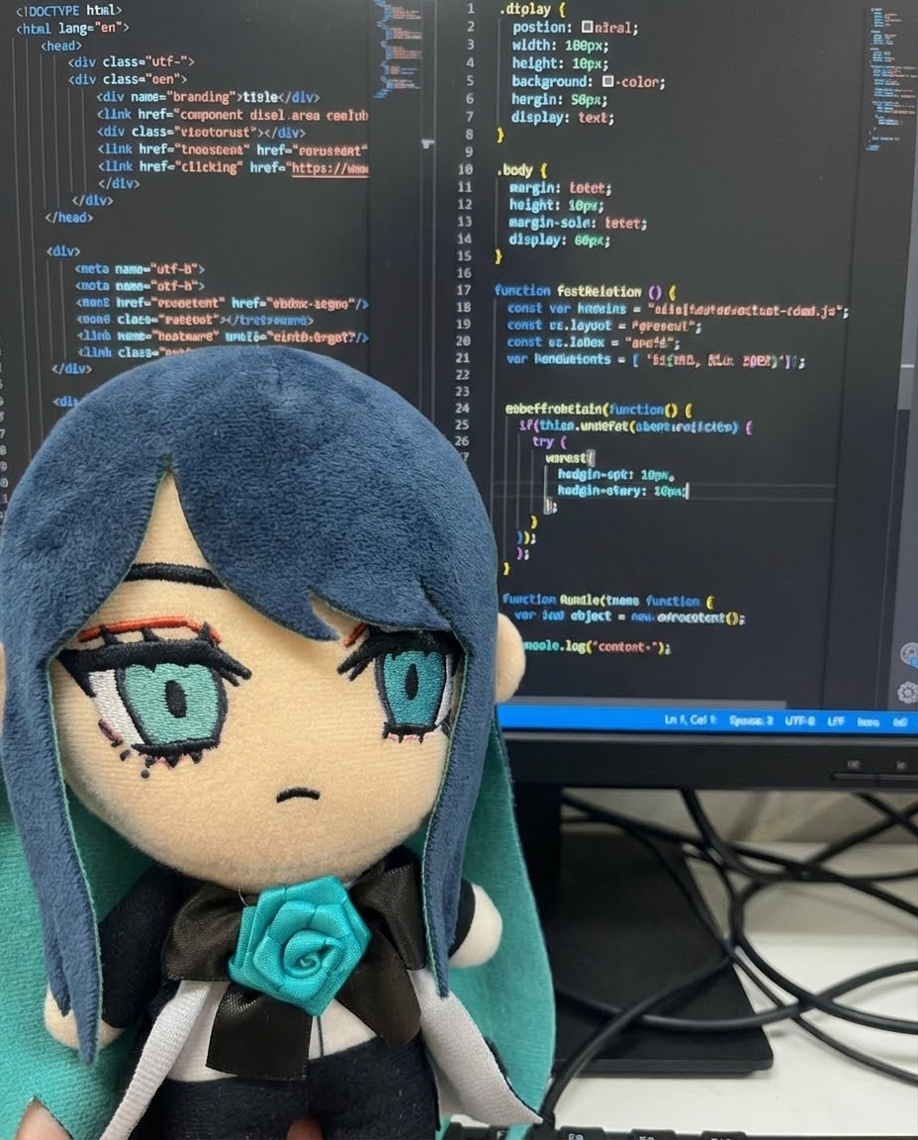
ENFOQUE PRINCIPAL
ALMACENAMIENTO LOCAL CRUD
Operaciones completas que incluyan Endpoints que lancen los códigos de estado HTTP correctos para cada situación.

Slide 6






PRODUCTO MÍNIMO VIABLE (MVP)
¿Qué es lo mínimo que debe funcionar? Estructura de la canción:
ID
NOMBRE
DURACIÓN
URL
Generado y manejado por el backend utilizando la posición del arreglo.
El título oficial de la pista o canción de Ado.
Tiempo de reproducción de la canción.
Enlace al recurso de la canción.

Slide 7
OPERACIONES DEL MVP
GET - Mostrar
Visualizar las canciones registradas de forma local.
PUT - Actualizar
Modificar datos de canciones usando su ID en Postman.
POST - Agregar
Enviar JSON vía Postman (nombre, duración, URL).
DELETE - Eliminar
Borrar canciones de la base de datos local mediante ID.

Slide 8


MANEJO DE ERRORES Y TECH
Validación: Mostrar mensajes de error claros cuando se realice una solicitud incoherente.
Consistencia: Uso claro y consistente de arreglos para la manipulación de datos.
Stack: Desarrollado íntegramente con Node.js y Express.
Entidad: Foco total en la entidad "songs".

Slide 9
FUNCIONALIDADES INCLUIDAS
Uso de arreglos para datos
Estructura: id, nombre, duración, url
Validaciones básicas de registro
Entidades CRUD completas
Ejecución local (Node.js + Express)
Uso de Endpoints con distintos mensajes

Slide 10


FUERA DEL ALCANCE (POR AHORA)
SIN BASE DE DATOS
SIN FRONTEND
No se guardan canciones de forma permanente. Persistencia en memoria.
No interfaz gráfica. Solo acceso a endpoints (se planea para final).
SIN FILTROS
SIN USUARIOS
No búsqueda avanzada por filtros específicos.
No sistema de login o permisos. Acceso directo a operaciones.

Slide 11



CIERRE DEL MVP
El MVP demuestra el funcionamiento correcto del backend y el manejo de una entidad mediante operaciones CRUD sin persistencia de datos ni interfaz gráfica.

